Slide 1
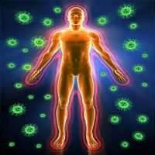
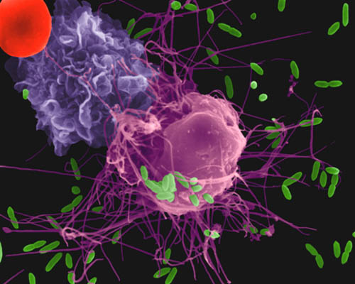
Иммунология на службе здоровья

Slide 2

Цели урока
Сформировать понятие иммунология и определить значение данной науки для сохранения здоровья человека;
Сфомировать понятия вакцина и сыворотка;
Составить сравнительную характеристику вакцины и сыворотки;
Рассмотреть схему переливания крови.

Slide 3
Установите соответствие между содержанием первого и второго столбцов
Вопросы | Ответы
Что из перечисленного относится к внутренней среде организма? Что останется, если из крови удалить клетки? Как называется белок, придающий крови красный цвет ? Как называется жидкая часть крови? Красные безъядерные клетки крови. Белок, участвующий в свертывании крови Белые ядерные клетки крови. Борются с бактериями и инородными телами. Жидкая соединительная ткань | я. Лимфа о. Плазма крови и. кровь г. Тромбоциты м. Лейкоциты н. Эритроциты. л. гемоглобин г. Тканевая жидкость у. фибриноген
1 | 2 | 3 | 4 | 5 | 6 | 7 | 8 | 9

Slide 4
1 | 2 | 3 | 4 | 5 | 6 | 7 | 8 | 9
я и г | о | л | о | н | у | м | м | и
Критерии оценивания
Оценка «5» - 10 -11ответов;
Оценка «4» - 8 - 9 ответов;
Оценка «3» - 5 - 7 ответов;
Оценка «2» - менее 4 ответов;

Slide 5
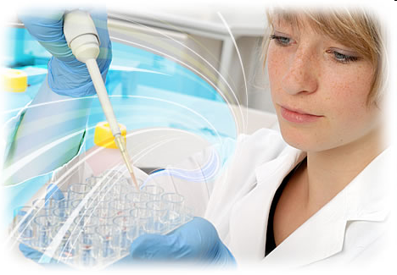
Иммуноло́гия — наука об иммунитете живых организмов, изучающая биологические механизмы самозащиты организма от любых чужеродных веществ.
Иммунология — это наука о строении и закономерностях функционирования иммунной системы, её заболеваниях и способах иммунотерапии.

Slide 6
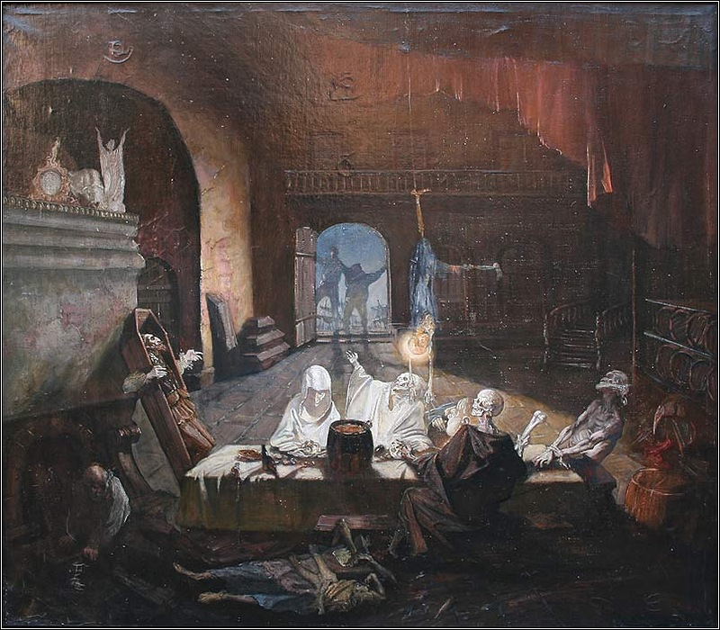
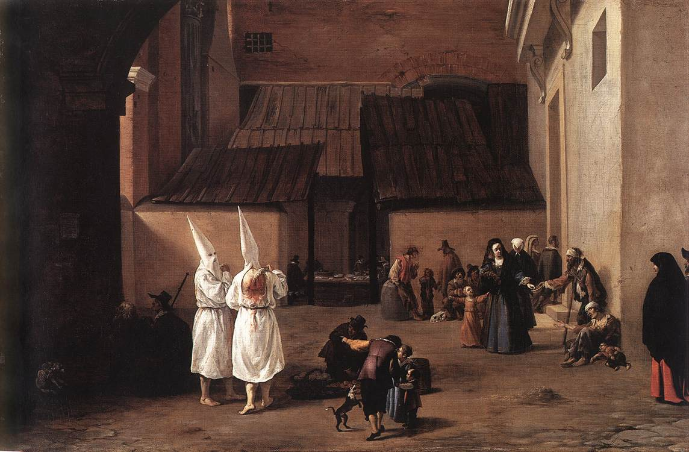
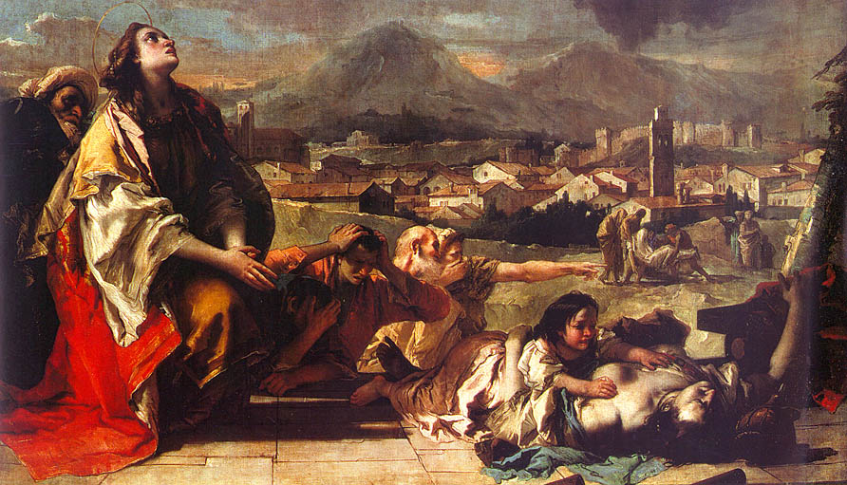
Ильянс Файзуллин «Король Чума»
Питер Ван Лаер «Улица»
Джованни Баттиста Тьеполо «Святая, спасающая город от чумы»

Slide 7
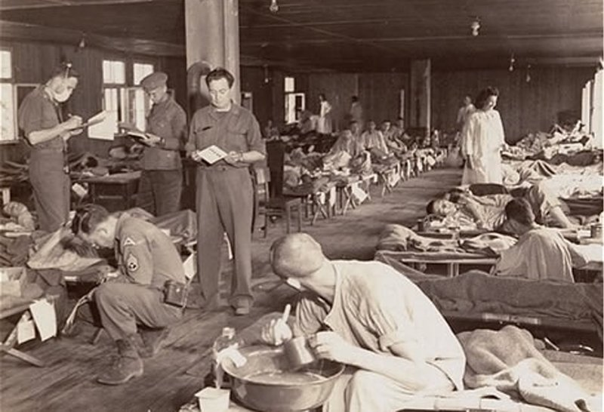
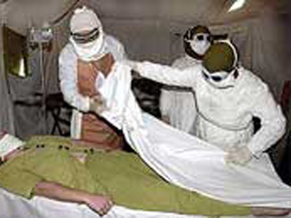
Чума- «черная смерть» (унесла жизни 100 млн.человек).
Оспа- «черная оспа» (умерли 400 млн. человек).
Холера- (зарегистрировано 6 эпидемий).
Грипп – эпидемии являются причиной смерти сотен тысяч людей.

Slide 8
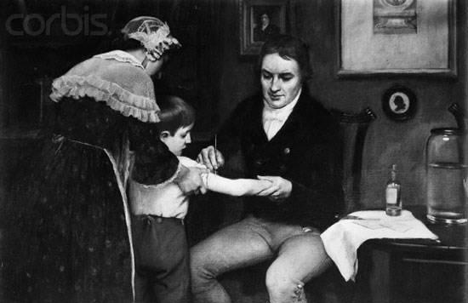
Эдуард Дженнер (1749-1823)
Английский врач, впервые в мире сделал прививку от оспы

Slide 9
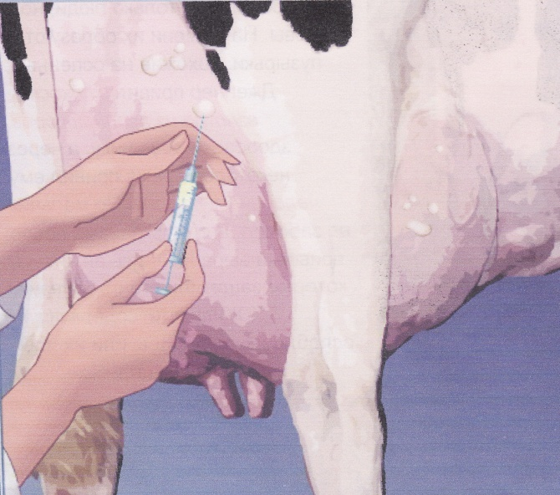
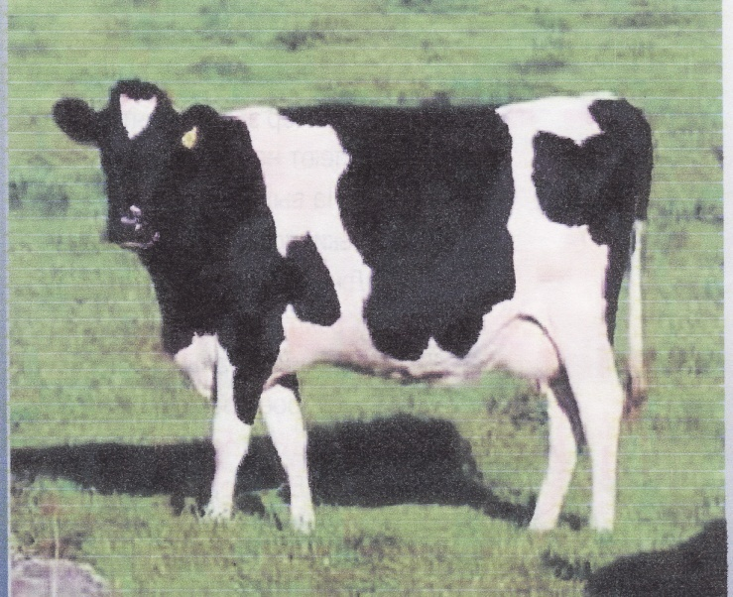
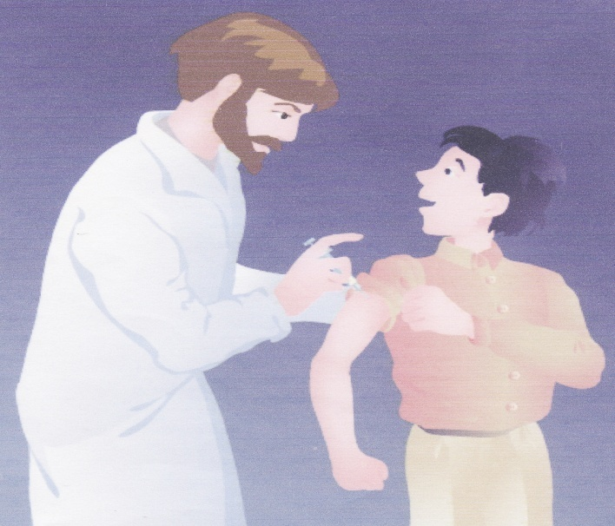
Получение вакцины натуральной оспы

Slide 10
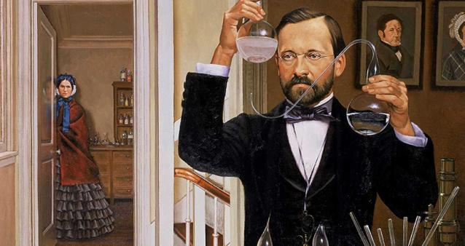
Луи Пастер (1822-1895) Французский ученый, основоположник современной микробиологии и иммунологии.

Slide 11
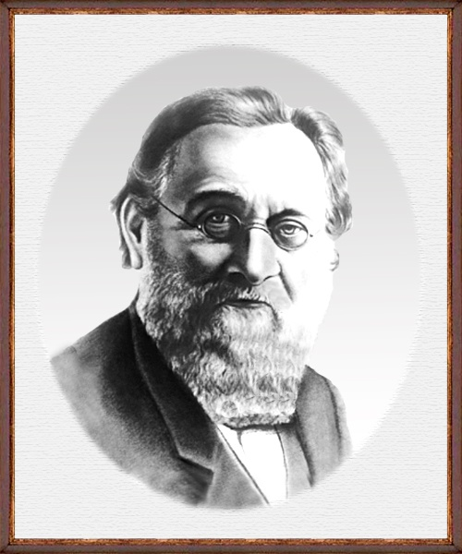
Ученые - иммунологи
Русский ученый открыл механизм клеточного иммунитета, за что в 1908 получил Нобелевскую премию.
Разработал фагоцитарную теорию иммунитета.
И.И.Мечников

Slide 12
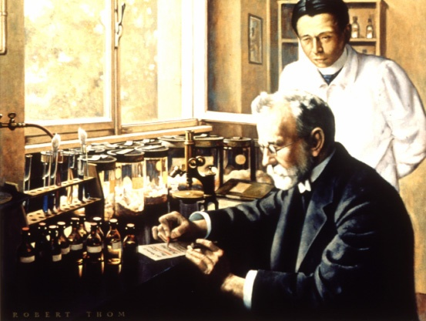
Гуморальный иммунитет открыл немецкий ученый Пауль Эрлих
Совместно с И.И.Мечниковым получил Нобелевскую премию!

Slide 13
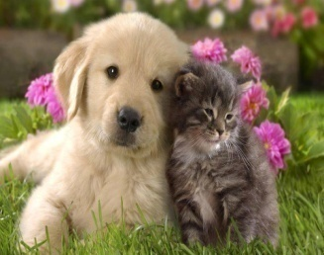
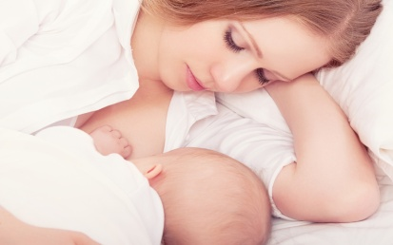
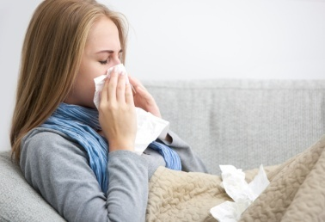

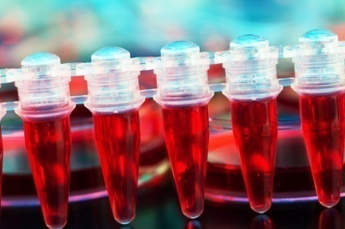
Иммунитет
Естественный
Искусственный
видовой
наследственный
приобретенный
активный
пассивный
человек не болеет болезнями животных
С молоком матери (пассивный)
После болезни (активный)
После введения лечебной сыворотки
После вакцинации

Slide 14
Сравнительная характеристика вакцины и сыворотки.
Признаки сравнения | Вакцина | Сыворотка
Что содержит?
Как организм получает антитела?
Как быстро развивается иммунитет?
Для чего применяют?
ослабленные готовые
микроорганизмы антитела
вырабатывает в готовом виде
самостоятельно
в течение в течение
длительного короткого
времени времени
для профилактики для лечения

Slide 15
Факторы, способствующие снижению или повреждению иммунитета:
нездоровый образ жизни (курение, алкоголь, наркотики, недостаток сна);
неправильное питание;
стрессы;
загрязненная окружающая среда;
тяжелые физические и умственные нагрузки;
частые бактериальные и вирусные болезни, которые ослабляют организм и истощают иммунную систему.

Slide 16
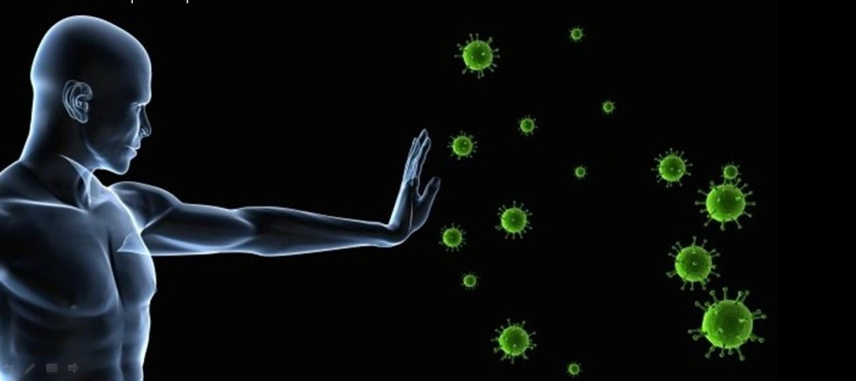
Выводы:
Изучением иммунитета занимается наука-иммунология;
Изучение механизмов иммунитета позволило разработать предохранительные прививки вакцины и лечебные сыворотки;
Изучение иммунных свойств организма позволило понять причины возникновения аллергии, преодолеть тканевую несовместимость, сделать безопасным переливание крови.

Slide 17
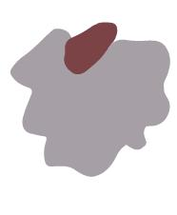
Установите соответствие между способом приобретения человеком иммунитета и его видом
Способ приобретения
Вид иммунитета
1 передается по наследству
2 возникает под действием вакцины
естественный А
3 формируется после перенесенной болезни
искусственный В
4 врожденный
5 возникает при введении лечебной сыворотки

Slide 18
Домашнее задание
  Изучить § 19;
  Повторить § 17-18;
  Составить синквейн со словом иммунология;
  Подготовить сообщение о донорстве (по желанию)

Slide 19

Крепкого вам иммунитета!

